Slide 1
Storytelling with data
4.2 choosing an effective visual
เลือกรูปแบบการนำเสนอที่มีประสิทธิภาพและเหมาะสม
โดย สุรินทร์ทิพ ศักดิ์ภูวดล

Slide 2
General used Visual
Simple text
Scatterplot
Table
Line
Heatmap
Slopegraph
Vertical bar
Horizontal bar
Stacked vertical bar
Stacked horizontal bar
Waterfall
Square area

Slide 3
Simple text
When you have just a number or two to share, simple text can be a great way to communicate.
ในการนำเสนองาน: เมื่อเราต้องแสดงข้อมูล 1 หรือ 2 ค่า ควรจะแสดงโดยใช้รูปแบบ ตัวอักษร (Text) เท่านั้น ไม่ควรนำค่าเหล่านั้นไปใส่ตาราง (Table), Bar chart, หรือ Pie chart ซึ่งสมารถใช้ตัวอักษรอย่างเดียวก็เพียงพอ
ตัวอย่าง ในการนำเสนอข้อมูลจาก 2 ค่าจาก 2 ปีดังนี้

Slide 4
Simple text
Children with a “Traditional” Stay-at- home Mother
เมื่อเรามีตัวเลขในการนำเสนอไม่ได้หมายความว่าเราต้องการกราฟ ในรูป มีการใช้ข้อความและพื้นที่ค่อนข้างมากสำหรับแสดผลรวมของสองตัวเลข กราฟไม่ได้ช่วยอะไรมากใน การตีความตัวเลข อีกอย่างถ้าหากดูความสูงของแท่งกราฟก็ยากที่จะบอกว่าแตกต่างกันเท่าไหร่
% of children with a married
stay-at-home mother with a
working husband
41
20
1970
2021

Slide 5
ในการนำเสนอที่เหมาะสมที่แสดงให้มี Story
Simple text
20%
ในกรณีนี้ ใช้ประโยคง่ายๆ ก็เพียงพอแล้ว
of children had a
traditional stay-at-home mom
in 2012, compared to 41% in 1970
การนำเสนอ (20%, 41%)
มีประเด็นชี้ให้เห็นการเปลี่ยนแปลง

Slide 6
Table (ตาราง)
Tables are great for just that—communicating to a mixed audience whose members will each look for their particular row of interest. If you need to communicate multiple different units of measure, this is also typically easier with a table than a graph.
ข้อดี คือ ตาราง (Table) สามารถแสดงข้อมูลได้หลายชุด ทั้งมิติและค่าต่างๆ
แต่ในกรณีที่ ใช้ Table ในการนำเสนอแบบ Live presentation บางครั้งการใช้ Table อาจไม่ใช่วิธีที่ดี เพราะ ข้อมูลในตารางอาจมีหลายประเด็น ดังนั้นในการนำเสนอแบบ Live presentation นั้นเราอาจจะดึงข้อมูลที่สำคัญและน่าสนใจขึ้นมาแสดง
หมายเหตุ : Measure ในการแสดงค่านั้นจะหมายถึง ตัวเลข จำนวน ต่างๆที่ต้องการรายงาน

Slide 7
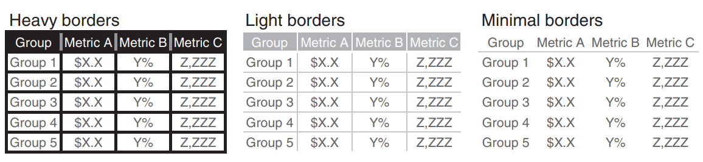

Table (ตาราง)
การแสดงข้อมูลใน Table คือ
1. เราต้องการออกแบบให้เส้นตาราง จางหายไปเป็นพื้นหลัง ปล่อยให้ข้อมูลอยู่ตรงกลางของการนำเสนอ
2. อย่าใช้ขอบหนาหรือแรเงา นั้นแสดงเด่นกว่า ข้อมูล หากจะใช้เส้นขอบให้ใช้เส้นขอบสีอ่อนหรือพื้นที่สีขาว
3. ตัวหนังสือ อยู่ตรงกลาง หรือชิดซ้าย ตัวเลขควรจะชิดขวา
4. มีเส้น หรือเส้นขอบเท่าที่จำเป็น

Slide 8
Heatmap
One approach for mixing the detail you can include in a table while also making use of visual cues is via a heatmap. A heatmap is a way to visualize data in tabular format, where in place of (or in addition to) the numbers, you leverage colored cells that convey the relative magnitude of the numbers.
Heatmap ช่วยให้เราใส่รายละเอียดไว้ในตารางได้ โดยใช้ความเข้ม จางของระดับสี ที่สอดคล้องกับค่าต่างๆที่เรานำเสนอได้

Slide 9
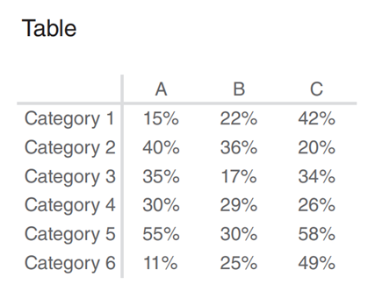
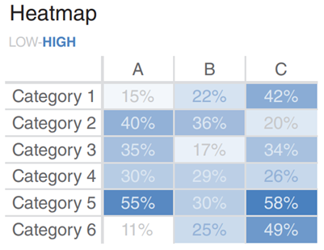
Heat map
เข้มสุดเพราะตัวเลขเยอะสุด
To reduce the mental processing, we can use color saturation to provide visual cues, helping our eyes and brains more quickly target the potential points of interest.
ดูยาก จะดูตรงไหน ค่าสูงสุด ต่ำสุด อยู่ที่ไหน ค่าไหนอยู่กลุ่มเดียวกับค่าไหน
ดูง่ายกว่า
Two views of the same data

Slide 10
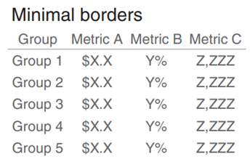
Graph/Chart
While tables interact with our verbal system, graphs interact with our visual system, which is faster at processing information. This means that a well‐designed graph will typically get the information across more quickly than a well‐designed table.

Slide 11
Scatterplot
Points- Scatterplot
Scatterplots can be useful for showing the relationship between two things, because they allow you to encode data simultaneously on a horizontal x‐axis and vertical y‐axis to see whether and what relationship exists. They tend to be more frequently used in scientific fields.

Slide 12
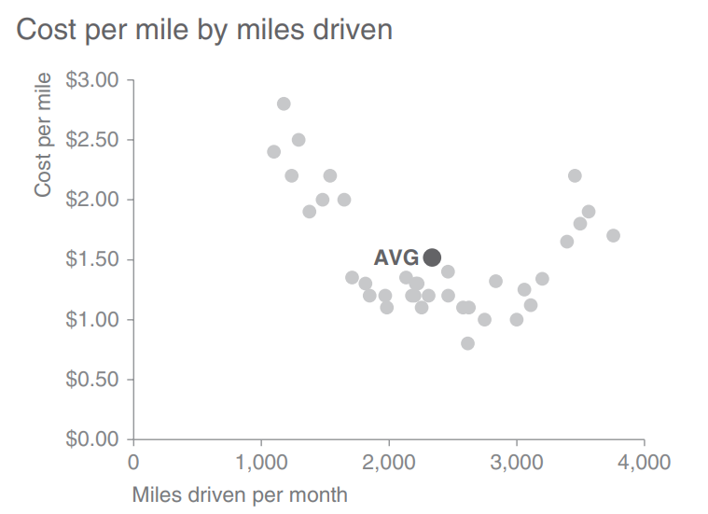
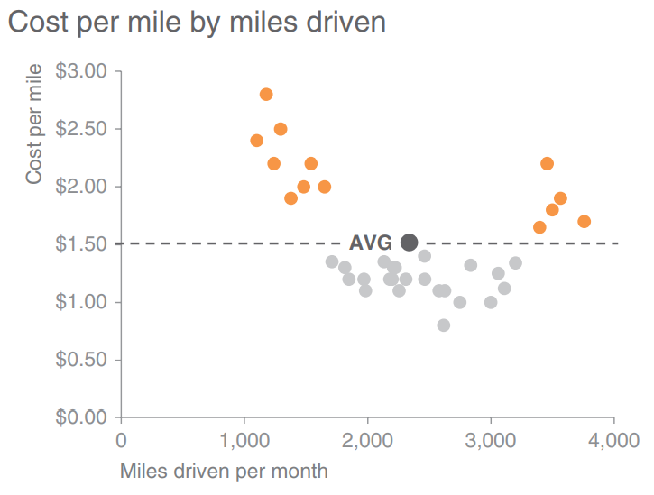
Points- Scatterplot
let’s say that we manage a bus fleet and want to understand the relationship between miles driven and cost per mile.
ประเด็น: ขับน้อยต้นทุนสูง ขับมากก็ต้นทุนสูง
รูปนี้ดีกว่า : We can use this Figure to make observations such as cost per mile is higher than average when less than about 1,700 miles or more than about 3,300 miles were driven for the sample observed.
รูปนี้ดีกว่าสื่อได้ไม่ค่อยดี

Slide 13
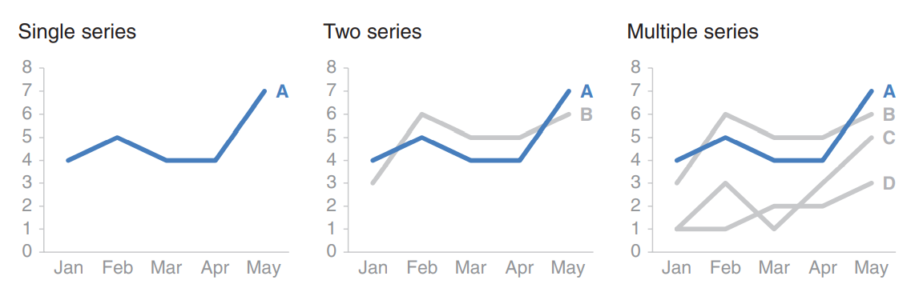
Lines graph/chart
Line graphs are most commonly used to plot continuous data. Often, our continuous data is in some unit of time: days, months, quarters, or years.
The line graph can show a single series of data, two series of data, or multiple series.
ข้อพึงระวัง : ช่วงเวลาต้องเท่ากัน JAN, FEB, Mar…
หรือ 2010, 2011, 2012, 2013,2014,…

Slide 14
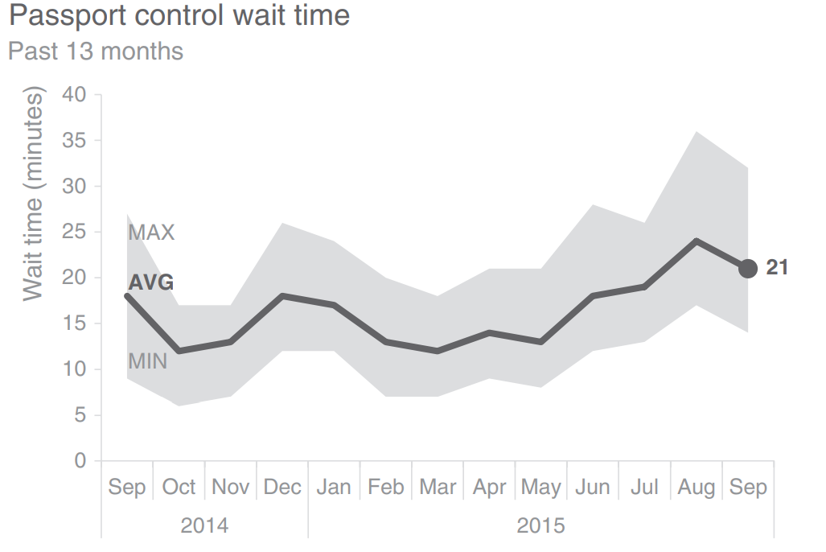
Lines graph/chart
Line graph shows the minimum, average, and maximum wait times at passport control for an airport over a 13‐month period.
Showing average within a range in a line graph

Slide 15
Slopegraph
Slopegraphs can be useful when you have two time periods or points of comparison and want to quickly show relative increases and decreases or differences across various categories between the two data points.
เช่น We are analyzing and communicating data from a recent employee feedback survey. To show the relative change in survey categories from 2014 to 2015, the slopegraph might look something like Figure.
Slopegraphs pack in a lot of information. In addition to the absolute values (the points), the lines that connect them give you the visual increase or decrease in rate of change.

Slide 16
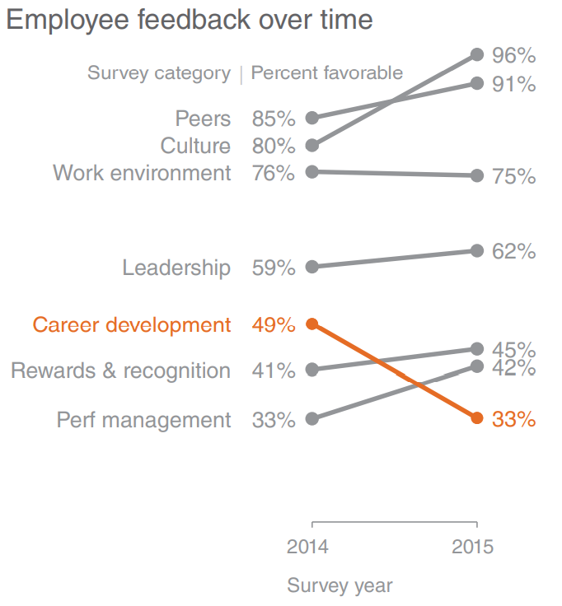
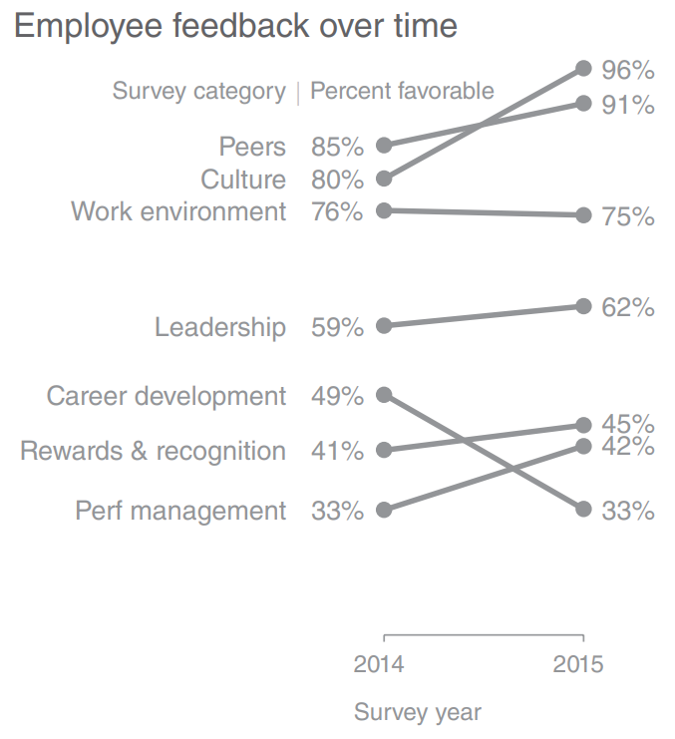
Slopegraph
We are analyzing and communicating data from a recent employee feedback survey. To show the relative change in survey categories from 2014 to 2015
แบบนี้ดีกว่า: มีการชี้ประเด็นที่น่าสนใจ
slopegraph
Modified slopegraph

Slide 17
Bar charts
Bar charts are easy for our eyes to read. Our eyes compare the end points of the bars, so it is easy to see quickly which category is the biggest, which is the smallest, and also the incremental difference between categories. Note that, because of how our eyes compare the relative end points of the bars, it is important that bar charts always have a zero baseline (where the x‐axis crosses the y‐axis at zero), otherwise you get a false visual comparison.

Slide 18
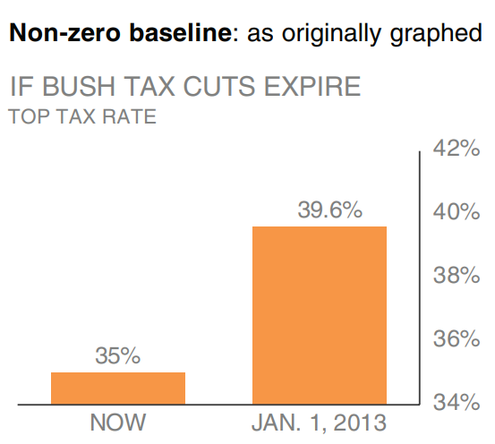
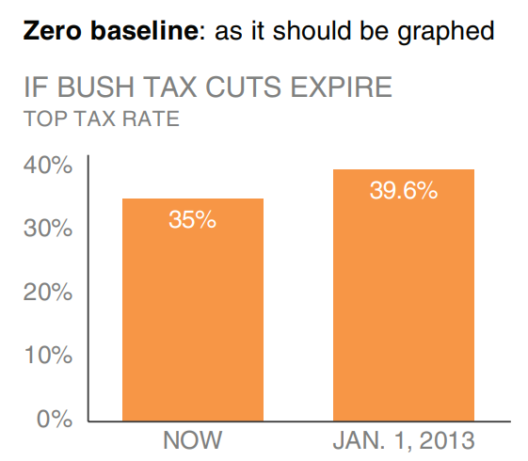


Bar charts
Bar charts must have a zero baseline
ดูข้อมูลเพิ่มขึ้นจากปัจจุบันมากเกินจริง

Slide 19
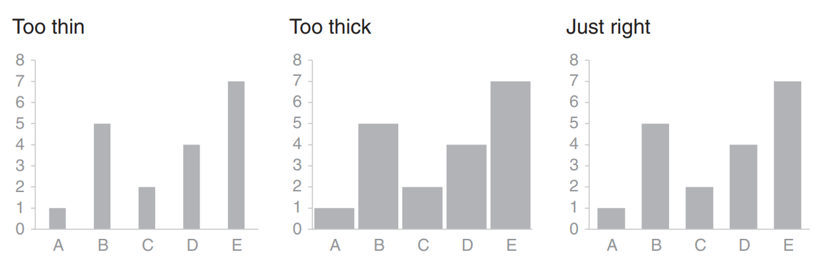
Bar charts
Bar width
In general, the bars should be wider than the white space between the bars.

Slide 20
Vertical bar chart
The plain vanilla bar chart is the vertical bar chart, or column chart. Like line graphs, vertical bar charts can be single series, two series, or multiple series. Note that as you add more series of data, it becomes more difficult to focus on one at a time and pull out insight, so use multiple series bar charts with caution. Be aware also that there is visual grouping that happens as a result of the spacing in bar charts having more than one data series. This makes the relative order of the categorization important. Consider what you want your audience to be able to compare, and structure your categorization hierarchy to make that as easy as possible.

Slide 21
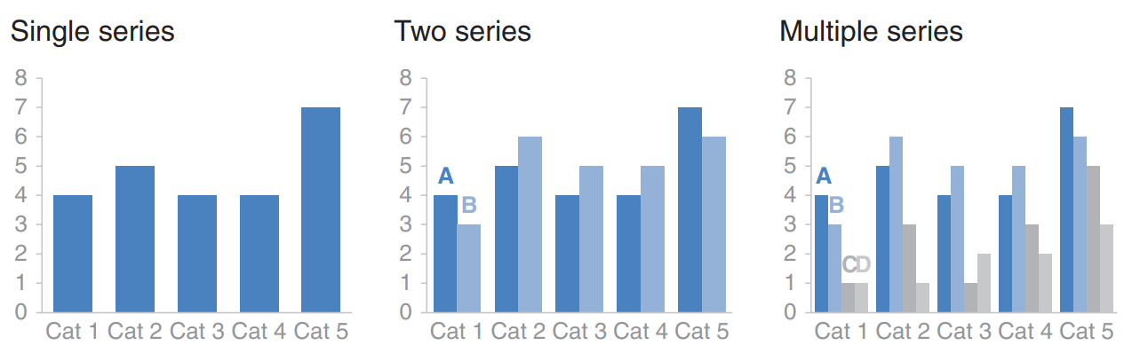
Vertical bar chart

Slide 22
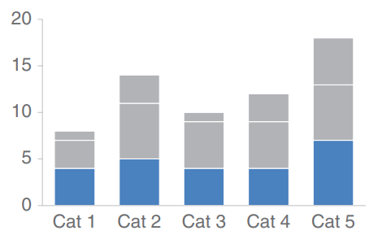
Stacked vertical bar chart
Use cases for stacked vertical bar charts are more limited. They are meant to allow you to compare totals across categories and also see the subcomponent pieces within a given category.
The stacked vertical bar chart can be structured as absolute numbers (where you plot the numbers directly), or with each column summing to 100% (where you plot the percent of total for each vertical segment

Slide 23
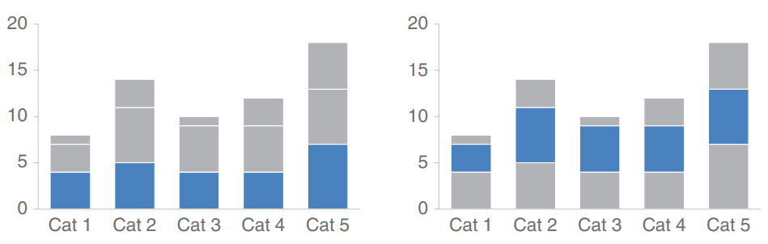
นิสิตพิจารณาว่าอันไหนดูง่ายกว่ากัน

Slide 24
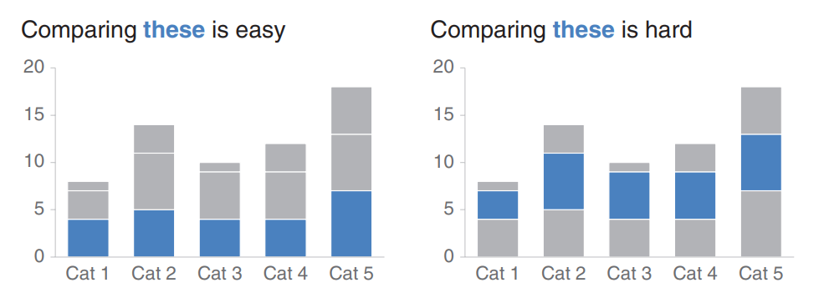
Stacked vertical bar chart
Comparing series with stacked bar charts

Slide 25
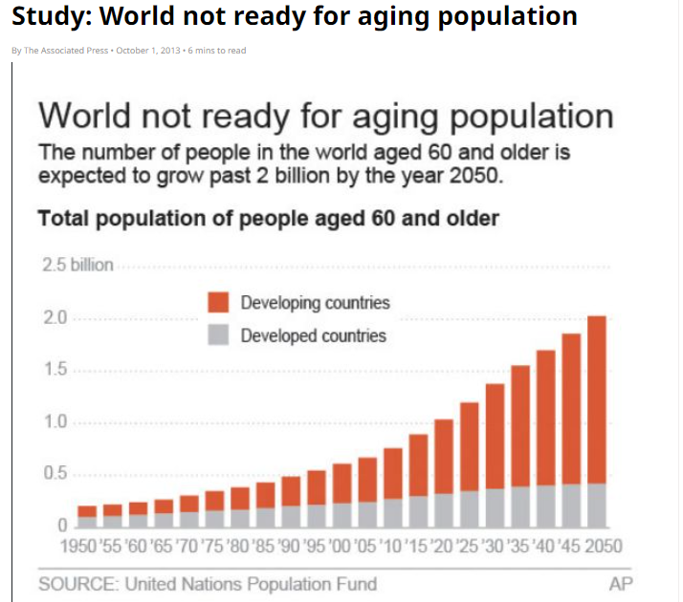
ตัวอย่างการใช้งาน
https://cdispatch.com/news/2013-10-01/study-world-not-ready-for-aging-population/

Slide 26
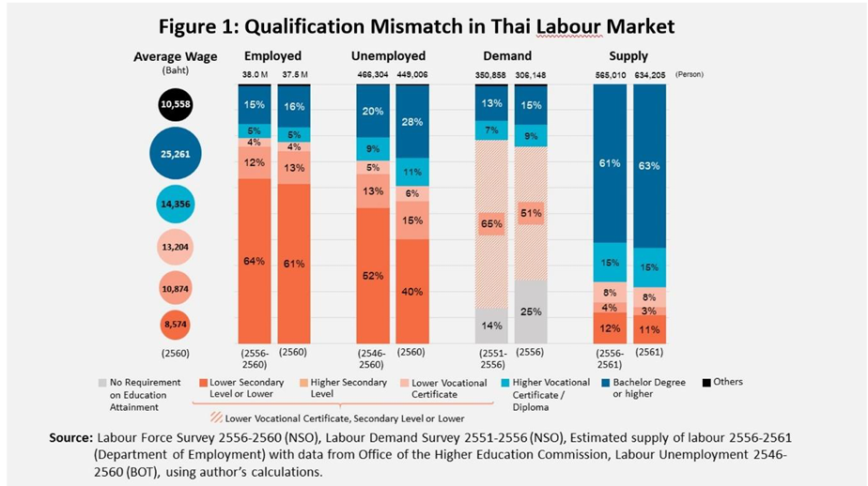
ตัวอย่างการใช้งาน
จาก ตัวเลขจากสำนักงานสถิติที่ออกมาล่าสุด ณ พ.ค. 2561 คง จะทำให้ใครหลายคนแปลกใจ ว่าเหตุใดแรงงานที่มีวุฒิ ปริญญาตรีขึ้นไปว่างงานถึง 1.7 แสนคน คิดเป็นร้อยละ 43 ของจำนวนผู้ว่างงานทั้งหมด 4.0 แสนคน ในขณะที่ผู้ที่ไม่มี การศึกษาเลยว่างงานเพียง 3 พันคนเท่านั้น นี่คงเป็น ตัวอย่างหนึ่งที่แสดงให้เห็นว่าการศึกษาที่สูงนั้นไม่สามารถ ทำให้แรงงานหางานได้เสมอไป ซึ่งอาจจะเกิดจากการที่ ความรู้ที่สูงนั้นเกินความต้องการของตลาดหรือสาขาที่เรียน ไม่ตรงกับสาขาอาชีพที่ตลาดต้องการ ทำให้เกิดความไม่ สอดคล้องกันของระดับการศึกษาและอาชีพในตลาดแรงงาน (Labour Market Mismatch)
chrome-extension://efaidnbmnnnibpcajpcglclefindmkaj/https://www.bot.or.th/Thai/ResearchAndPublications/DocLib_/Article_24Jul2018.pdf

Slide 27
Waterfall chart
The waterfall chart can be used to pull apart the pieces of a stacked bar chart to focus on one at a time, or to show a starting point, increases and decreases, and the resulting ending point.
ใช้ The waterfall chart เพื่อแสดงข้อมูลแยกแต่ละส่วนของ stacked bar chart
ตัวอย่างการนำเช่น กรณีที่ หุ้นส่วนธุรกิจทางด้าน HR (Human Resource หรือฝ่ายทรัพยากรมนุษย์-ฝ่ายบุคคล) และต้องการทำความเข้าใจและสื่อสารว่าจำนวนพนักงานเปลี่ยนแปลงไปอย่างไร ในปีที่ผ่านมา

Slide 28
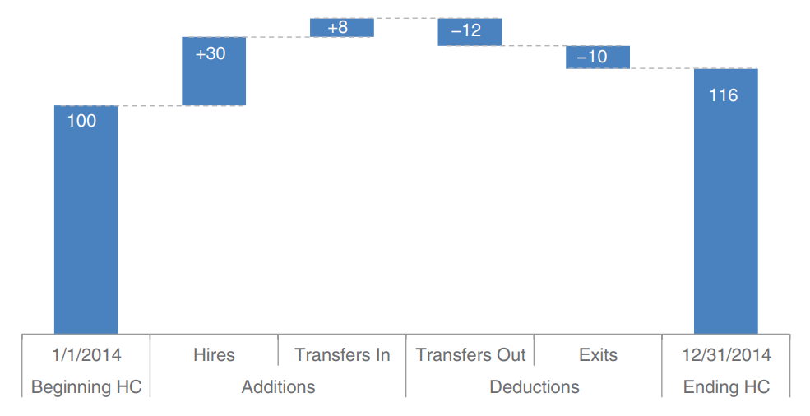
Waterfall chart
On the left‐hand side, we see what the employee headcount for the given team was at the beginning of the year. As we move to the right, first we encounter the incremental additions: new hires and employees transferring into the team from other parts of the organization. This is followed by the deductions: transfers out of the team to other parts of the organization and attrition. The final column represents employee headcount at the end of the year, after the additions and deductions have been applied to the beginning of year headcount.
ย้ายออก 12 ลาออก 10
เหลือ 116
จ้างใหม่ 30 ย้ายเข้า 8
หมายเหตุ: Attrition หรือ การลาออกของพนักงาน หากพนักงานลาออกเยอะ บ่งบอกปัญหาขององค์กร

Slide 29
Horizontal bar chart
It is used to present categorical data.
It is extremely easy to read.
It is especially useful if your category names are long, as the text is written from left to right, as most audiences read, making your graph legible for your audience.

Slide 30
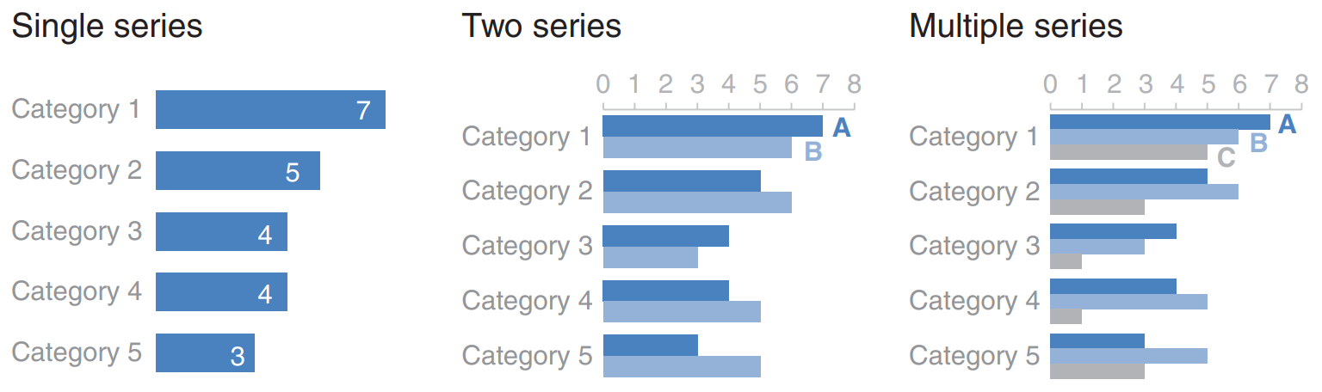
Horizontal bar chart

Slide 31
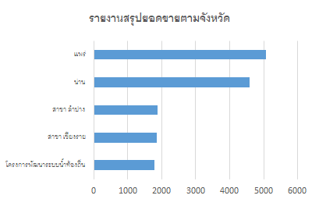
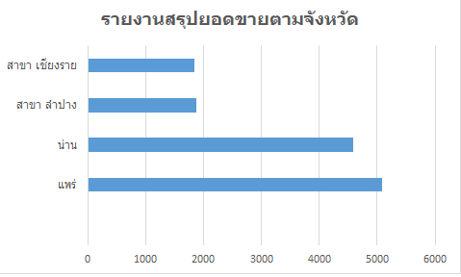
How do the audience see the visual?
Your audience (without other visual cues) will typically look at your visual starting at the top left and zigzagging in “z” shapes. This means they will encounter the top of your graph first. If the biggest category is the most important, think about putting that first and ordering the rest of the categories in decreasing numerical order. Or if the smallest is most important, put that at the top and order by ascending data values.
The most important
(ถ้าชุดข้อมูลค่าน้อยสุดเป็นประเด็นที่สำคัญ)
The most important
(ถ้าชุดข้อมูลค่ามากสุดเป็นประเด็นที่สำคัญ)
ค่าน้อยอยู่ข้างบนจากนั้นเรียงจากน้อยไปมาก
ค่ามากอยู่ข้างบนจากนั้นเรียงจากมากไปน้อย

Slide 32
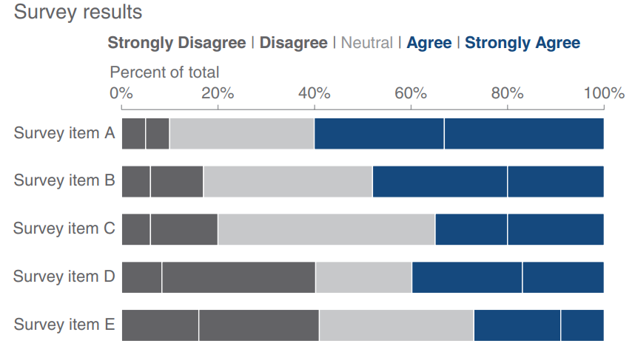
Stacked horizontal bar chart
Stacked horizontal bar charts can be used to show the totals across different categories but also give a sense of the subcomponent pieces. They can be structured to show either absolute values or sum to 100%.
ในรูปแสดงข้อมูลที่สำรวจความคิดเห็น
1. สามารถแสดงผลรวมในหมวดหมู่ต่างๆ แต่ยังให้ความรู้สึกถึงส่วนประกอบย่อย
2.สามารถแสดงค่าผลรวมเป็น 100%
3.ในรูปง่ายต่อการเปรียบเทียบจากซ้ายไปขวา

Slide 33
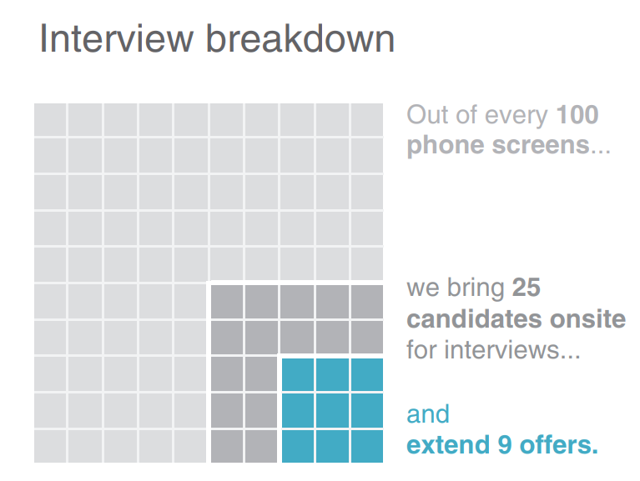
Square area graph
Humans’ eyes don’t do a great job of attributing quantitative value to two‐dimensional space, which can render area graphs harder to read than some of the other types of visual displays we’ve discussed.
ตาของเราไม่เก่งเรื่องแยกข้อมูลในรูปแบบ 2 dimension ในลักษณะนี้ หากจะใช้ต้องระมัดระวัง
Square area graph

Slide 34
To be avoided
There are also some specific graph types and elements that you should avoid: pie charts, donut charts, 3D, and secondary y‐axes.
pie charts, donut charts, 3D, and secondary y‐axes เป็น Chart ที่ต้องระมัดระวังในการใช้ ซึ่งบางครั้งถ้ามี Chart อื่นที่ดีกว่า แสดงภาพได้ดีกว่า ก็ควรหลีกเลี่ยงการใช้ Chart ดังกล่าว

Slide 35
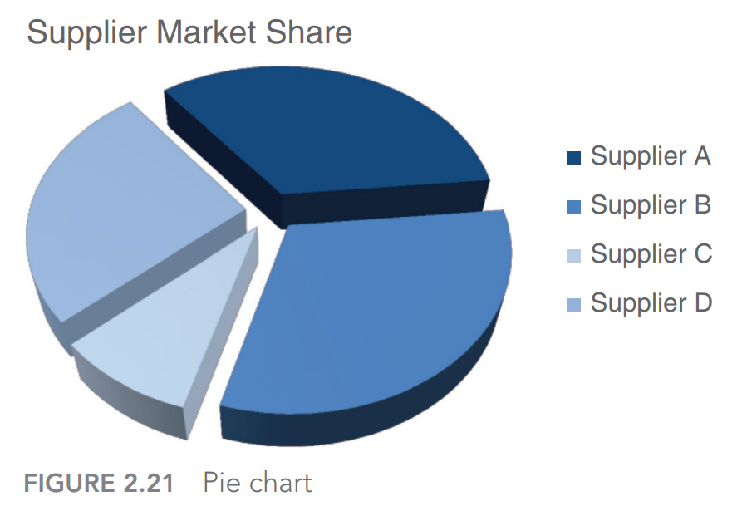
ทำไม 3-D Pie chart เป็น Visual ที่ควรเลี่ยงใช้งาน
ท่านคิดว่า สัดส่วนที่มากสุดคือ Supplier ใด
จากสายตา ท่านตอบว่า B

Slide 36
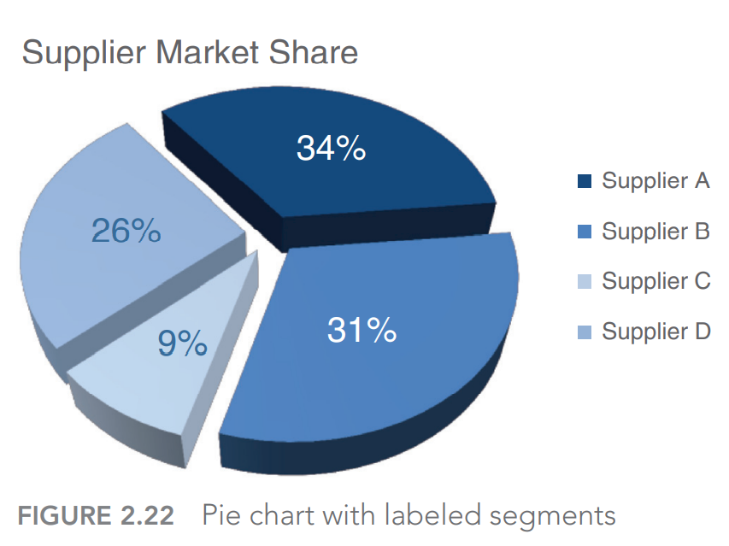
ทำไม Pie chart เป็น Visual ที่ควรเลี่ยงใช้งาน
ในความเป็นจริง Supplier A (34%) มีสัดส่วนที่มากกว่า B แต่ภาพที่เห็นนั้น Supplier B (31%) Chart มีขนาดใหญ่กว่า A
ดังนั้น ถ้าสัดส่วนไม่ต่างกันมาก 3D Pie chart แบบนี้สามารถทำให้เกิดความผิดพลาดในการมองเห็นได้

Slide 37
การแก้ปัญหา
With bar charts, our eyes compare the end points. Because they are aligned at a common baseline, it is easy to assess relative size. This makes it straightforward to see not only which segment is the largest, for example, but also how incrementally larger it is than the other segments.
วิธีแก้คือเราใช้ การนำเสนออื่นเช่น Bar chart
ด้วยแผนภูมิแท่ง สายตาของเราเปรียบเทียบจุดสิ้นสุดได้ เนื่องจากแนว Chart แต่ละแท่งอยู่ในแนวเดียวกันที่เส้นฐานทั่วไป จึงง่ายต่อการประเมินขนาดสัมพัทธ์ ซึ่งทำให้เห็นได้ง่ายว่ากลุ่มใดมีขนาดใหญ่ที่สุดเท่านั้น และดูได้ว่าส่วนนั้นมีขนาดใหญ่เทียบกับแท่งอื่นเท่าไหร่

Slide 38
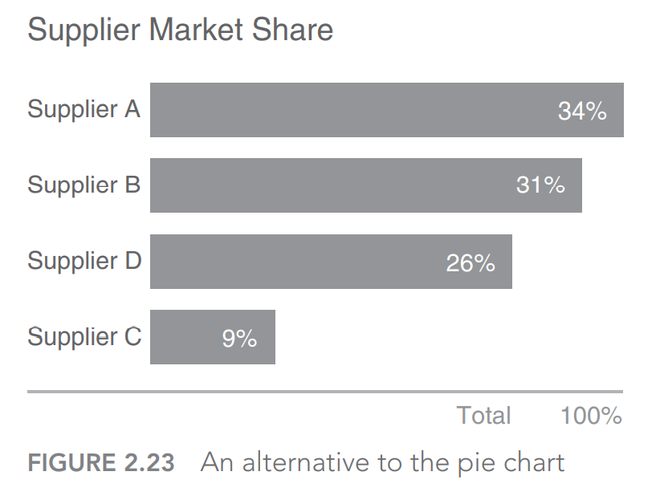
เลือกใช้ Visual ที่เหมาะสม
เปรียบเทียบ มาก-น้อย ได้ชัดเจนกว่า

Slide 39
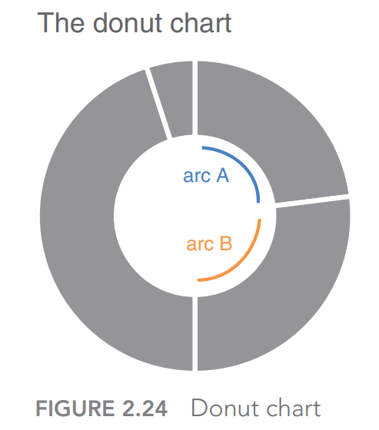
Donut chart เป็น Visual ที่ควรเลี่ยงใช้งาน
ยาก ต่อการกะประมาณด้วยสายตา กรณี ข้อมูลในแต่ละกลุ่มใกล้กัน

Slide 40
Never use 3D (อย่าใช้ Visual แบบ 3D กับข้อมูล 1 dimension )
One of the golden rules of data visualization goes like this: never use 3D. The only exception is if you are actually plotting a third dimension (and even then, things get really tricky really quickly, so take care when doing this)—and you should never use 3D to plot a single dimension.

Slide 41
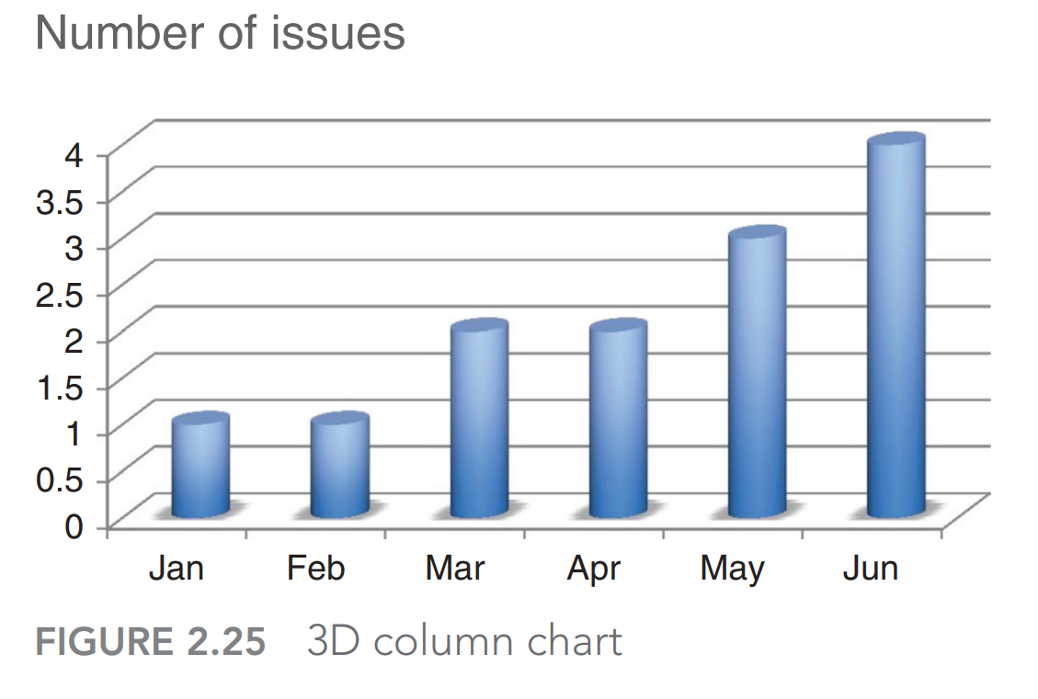
Never use 3D (อย่าใช้ Visual แบบ 3D กับข้อมูล 1 dimension )
ค่าที่ใกล้เคียงกันเปรียบเทียบได้ไม่ชัดเจน
How many issues were there in January and February? I’ve plotted a single issue for each of these months. However, the way I read the chart, if I compare the bar height to the gridlines and follow it leftward to the y‐axis, I’d estimate visually a value of maybe 0.8. This is simply bad data visualization. Don’t use 3D

Slide 42
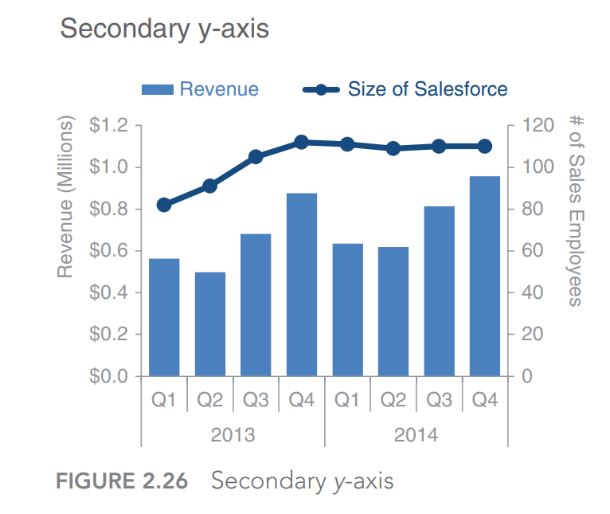
Secondary y‐axis: generally not a good idea
When interpreting the Figure , it takes some time and reading to understand which data should be read against which axis.
you should avoid the use of a secondary or right‐hand y‐axis. Instead, think about whether one of the following approaches will meet your needs:
Don’t show the second y‐axis. Instead, label the data points that belong on this axis directly.
Pull the graphs apart vertically and have a separate y‐axis for each (both along the left) but leverage the same x‐axis across both.

Slide 43
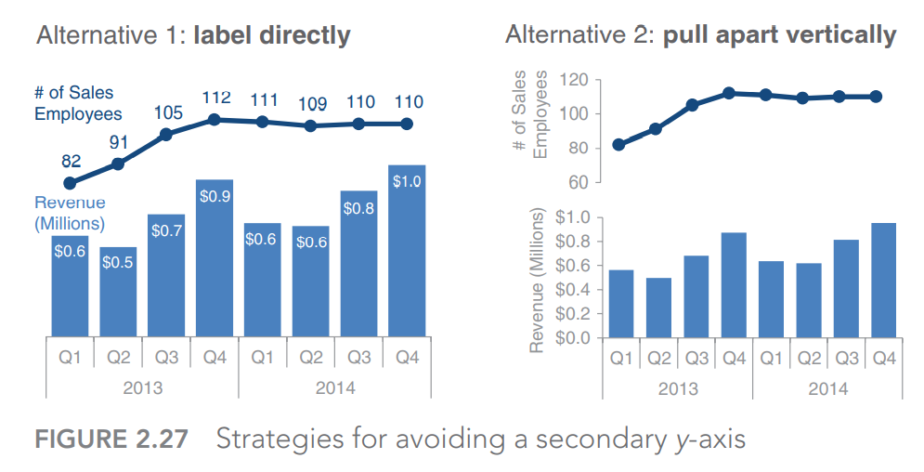
การแก้ไขการนำเสนอใหม่
Secondary y‐axis: generally not a good idea
ทางเลือกที่ 1 ใส่ label
ทางเลือกที่ 2 แยกแสดงข้อมูลแต่ละกราฟ

Slide 44
Dataset
https://archive.ics.uci.edu/ml/index.php
Kaggle
https://data.world/datasets/stacked-bar-chart

Slide 45
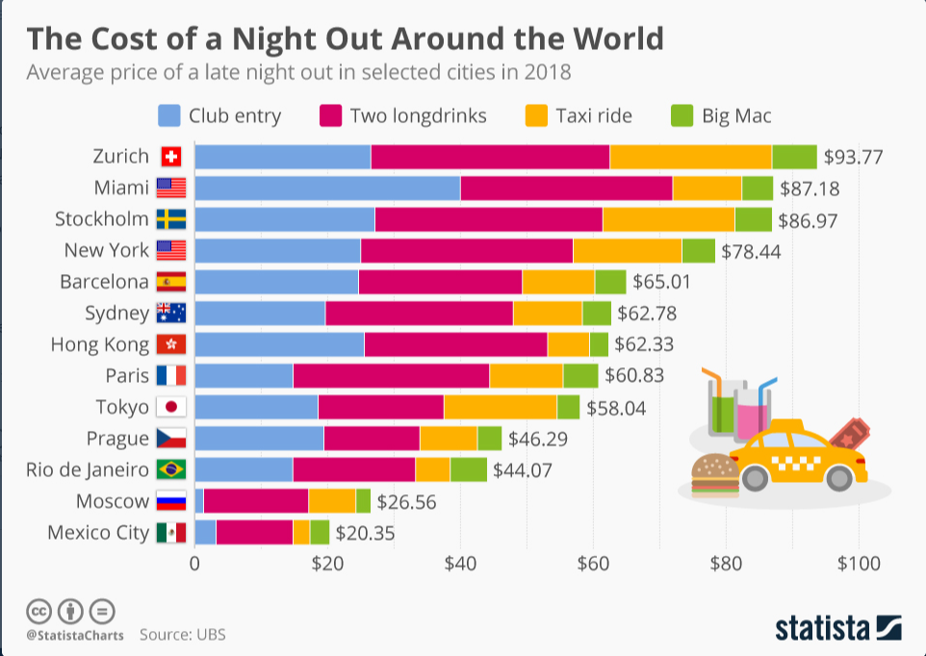
https://www.statista.com/chart/14081/the-price-of-a-party-around-the-world/

Slide 46
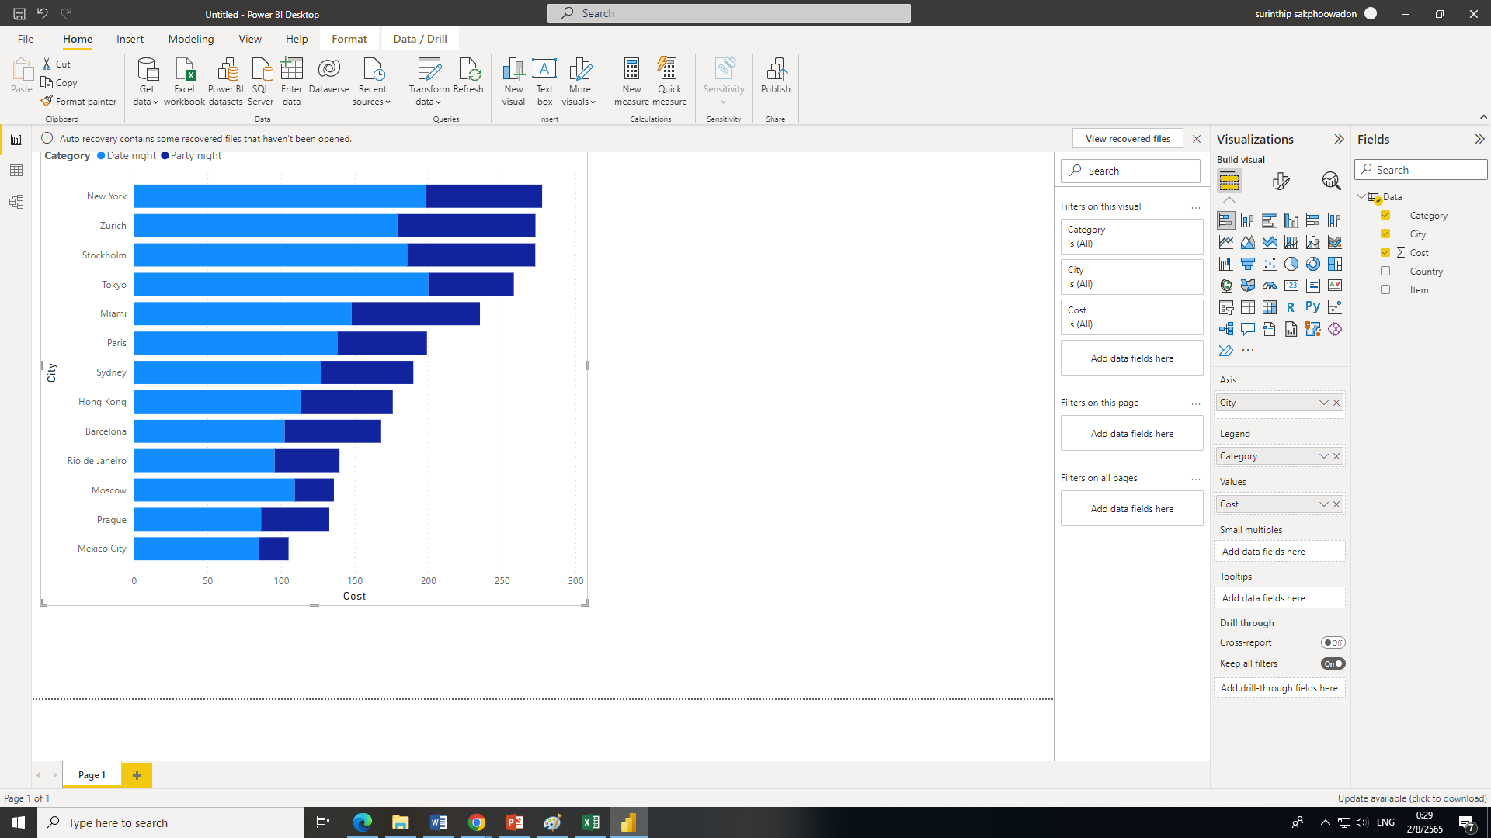

Slide 47
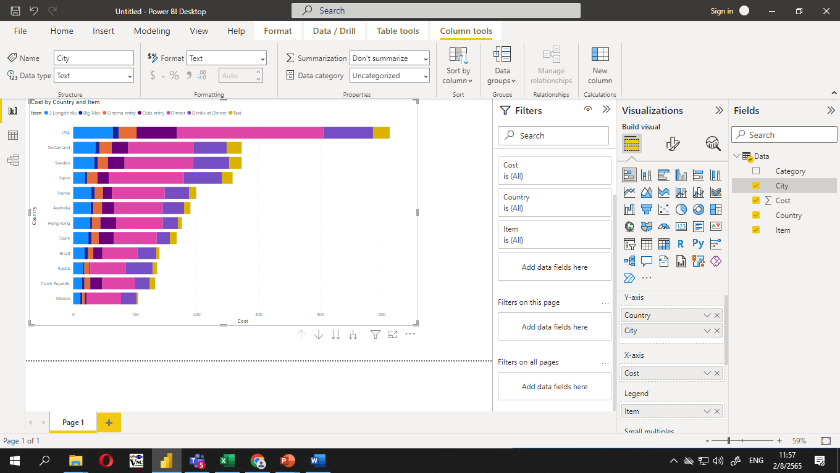

Slide 48
โจทย์ให้นิสิต Edit Data เพิ่มเป็น 3 Categories

